Slide 1

ĐẠI HỌC CÔNG NGHỆ THÔNG TIN · ĐHQG TP.HCM
NHÓM 9
Công nghệ dữ liệu lớn
IE212.F22.LT.CNTT
Nguyễn Hoàng Phước · 25210169
Nguyễn Hoàng Tân · 25210188
Lê Thị Bích Tuyền · 25210236
Nguyễn Lê Thành Đạt · 25410029
GVHD: TS. Hà Minh Tân
09/2026
Notes:
Giới thiệu nhóm, giảng viên và học phần. Logo lấy từ báo cáo mẫu do người dùng cung cấp.

Slide 2
ĐỀ TÀI
HỆ THỐNG KHUYẾN NGHỊ
CHO SỰ HÀI LÒNG CỦA
THÀNH VIÊN DÀI HẠN
TẠI NETFLIX
MovieLens 25M là dữ liệu thử nghiệm cho bài toán gợi ý phim.
02
Notes:
Đọc tên đề tài. Nêu rõ MovieLens mô phỏng bài toán, không phải dữ liệu Netflix.

Slide 3
BÀI TOÁN
DỮ LIỆU
XỬ LÝ
MÔ HÌNH
KẾT QUẢ
HỆ THỐNG HOẠT ĐỘNG RA SAO?
Năm phần liên tiếp từ dữ liệu đến danh sách gợi ý.
1
2
3
4
5
Dữ liệu
Xử lý
Ứng viên
Xếp hạng
Hiển thị
03
Notes:
Đây là dàn ý buổi trình bày, đồng thời là sơ đồ luồng hệ thống.

Slide 4
BÀI TOÁN
DỮ LIỆU
XỬ LÝ
MÔ HÌNH
KẾT QUẢ
TỪ LỊCH SỬ CHẤM ĐIỂM ĐẾN TOP 10
Mỗi người dùng có một danh sách phim chưa chấm được xếp theo độ phù hợp.
ĐẦU VÀO
MÔ HÌNH
ĐẦU RA
Lượt chấm trước đây
userId · movieId · điểm · thời gian
Chọn ứng viên và xếp hạng phim
Top 10 phim
trên dashboard
Đánh giá bằng các lượt chấm xảy ra sau thời điểm huấn luyện.
04
Notes:
Hệ thống tạo Top 10 phim chưa chấm. Các lượt chấm mới hơn là dữ liệu đánh giá ngoại tuyến.

Slide 5
BÀI TOÁN
DỮ LIỆU
XỬ LÝ
MÔ HÌNH
KẾT QUẢ
DỮ LIỆU ĐẦU VÀO
MovieLens 25M cung cấp dữ liệu để thử quy trình.
ratings.csv
movies.csv
userId · movieId
rating · timestamp
movieId · title · genres
MovieLens không có dữ liệu thuê bao, thời lượng xem hay mức hài lòng thật của Netflix.
05
Notes:
MovieLens không phải dữ liệu vận hành Netflix. Không suy ra sự hài lòng thật hay tỷ lệ duy trì thuê bao.

Slide 6
BÀI TOÁN
DỮ LIỆU
XỬ LÝ
MÔ HÌNH
KẾT QUẢ
BỐN TẦNG XỬ LÝ DỮ LIỆU
Trong cấu hình full, HDFS lưu dữ liệu và Spark xử lý các bảng.
RAW
BRONZE
SILVER
GOLD
Giữ nguyên tệp gốc
Kiểm tra kiểu và bản ghi lỗi
Lọc người dùng và chia theo thời gian
Tạo đặc trưng để huấn luyện
06
Notes:
Nhắc bốn tầng RAW, BRONZE, SILVER, GOLD. Bản smoke chạy cục bộ; các thành phần HDFS/Spark thuộc cấu hình full.

Slide 7
BÀI TOÁN
DỮ LIỆU
XỬ LÝ
MÔ HÌNH
KẾT QUẢ
CHỌN NGƯỜI DÙNG VÀ CHIA THEO THỜI GIAN
Lượt chấm mới hơn chỉ dùng để điều chỉnh hoặc đánh giá.
Ngưỡng chọn người dùng
Lịch sử chấm điểm
FULL: ≥20 lượt chấm trong ≥180 ngày
SMOKE: ≥5 lượt chấm trong ≥30 ngày
TRAIN
VAL
TEST
Cũ hơn
Mới hơn
Đặc trưng chỉ tính từ TRAIN. Phim từ 4 sao được xem là phản hồi tích cực.
07
Notes:
Hai ngưỡng là proxy trên dữ liệu MovieLens. Chia theo thời gian để không đưa thông tin tương lai vào mô hình.

Slide 8
BÀI TOÁN
DỮ LIỆU
XỬ LÝ
MÔ HÌNH
KẾT QUẢ
BA CÁCH TẠO GỢI Ý
Phổ biến là mốc so sánh; ALS tạo ứng viên; nhánh kết hợp xếp lại danh sách.
PHIM PHỔ BIẾN
Xếp theo số lượt chấm và điểm trung bình
ALS
Học mẫu chấm của người dùng và phim
ALS KẾT HỢP
Xếp lại ứng viên bằng đặc trưng
08
Notes:
Ở full, ALS là Spark ALS và nhánh xếp hạng lại là TensorFlow MLP. Bản smoke dùng NumPy ALS và logistic.

Slide 9
BÀI TOÁN
DỮ LIỆU
XỬ LÝ
MÔ HÌNH
KẾT QUẢ
FULL VÀ SMOKE LÀ HAI CẤU HÌNH
Tên mô hình giống nhau nhưng môi trường chạy và bằng chứng khác nhau.
FULL · THIẾT KẾ
SMOKE · ĐÃ CHẠY
MovieLens 25M
HDFS · Spark ALS
TensorFlow MLP
Dữ liệu mẫu
Python / NumPy ALS
Xếp hạng lại logistic
Bản nộp chỉ báo cáo metric của smoke.
09
Notes:
Không gọi các chỉ số smoke là kết quả của Spark ALS hay TensorFlow MLP.

Slide 10
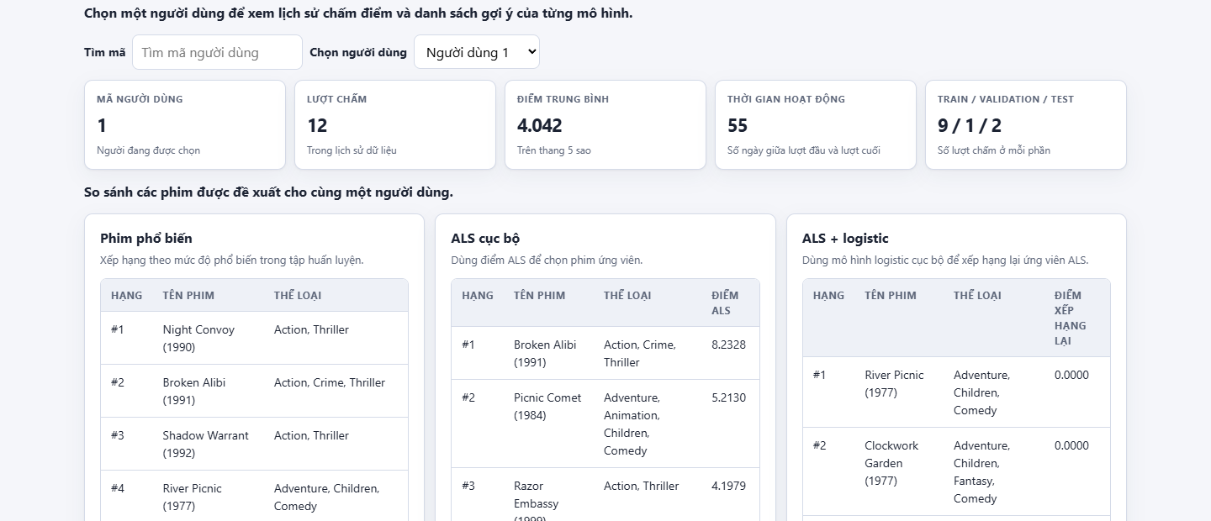
BÀI TOÁN
DỮ LIỆU
XỬ LÝ
MÔ HÌNH
KẾT QUẢ
DASHBOARD: XEM GỢI Ý CHO MỘT NGƯỜI
Ảnh chụp chế độ SMOKE, người dùng 1 và ba cách xếp hạng.
10
Notes:
Ảnh dashboard cục bộ chụp ngày 30/09/2026. Mỗi cột là một mô hình smoke.

Slide 11
BÀI TOÁN
DỮ LIỆU
XỬ LÝ
MÔ HÌNH
KẾT QUẢ
KẾT QUẢ SMOKE TRÊN 24 NGƯỜI DÙNG
Precision@10 và NDCG@10 (%), bản lưu 15:24 ngày 29/09/2026.
Nguồn: artifacts/metrics/submission_smoke_metrics.json
11
Notes:
24 người dùng đủ điều kiện trong smoke. Các giá trị không đại diện cho MovieLens 25M hoặc Netflix.

Slide 12
BÀI TOÁN
DỮ LIỆU
XỬ LÝ
MÔ HÌNH
KẾT QUẢ
ĐÃ KIỂM CHỨNG GÌ?
Chỉ kết luận trong phạm vi đã chạy trên máy.
21
24
bài kiểm thử đạt
người dùng trong smoke
Còn cần chạy MovieLens 25M trên Hadoop, Spark và TensorFlow để có kết quả full.
12
Notes:
21 bài kiểm thử đạt; bản smoke có 24 người dùng. Bản full chưa có kết quả kiểm chứng.

Slide 13
XIN CẢM ƠN
NHÓM 9
Hệ thống đã có luồng xử lý, mô hình thử và dashboard để xem kết quả.
GVHD: TS. Hà Minh Tân
13
Notes:
Tóm tắt trong phạm vi đã kiểm chứng và mời câu hỏi.

